Slide 1

BIJ
NADER
INZIEN
STIGMATISERING IN DE GGZ BESPREEKBAAR MAKEN

Slide 2
Wat doet
‘Bij nader inzien’?
Het doel is:
•De zorg toegankelijker maken voor mensen met een psychische aandoening. Dit doen we door de gevolgen van stigmatisering duidelijker te maken.
•Herstelondersteunende zorg optimaliseren
•Ondersteuning bieden om stigmatisering te bestrijden

Slide 3
Wat doet
‘Bij nader inzien’?
Bij nader inzien biedt laagdrempelige, interactieve handvatten om met collega’s te spreken, te leren en te reflecteren op de impact van stigmatisering in de ggz. Zo kan je de kennis, het bewustzijn en het handelingsperspectief van jou en je collega’s vergroten. Met als doel om de kwaliteit van zorg te verbeteren.

Slide 4
Basisregels
Bij nader inzien
Respecteer vertrouwelijkheid, of het nu om persoonlijke zaken, je werk of observaties vanuit je werk gaat
Laat elkaar uitpraten
Stimuleer elkaar om ideeën uit te wisselen, maar realiseer je ook dat dit altijd vrijwillig is
Stimuleer om verschillen in mening te uiten
Praat vanuit je ‘ik’
Luister actief naar anderen

Slide 5
OVER
STIGMA
STIGMATISERING IN DE GGZ BESPREEKBAAR MAKEN

Slide 6
Wat is stigma ?
Stigma betekent letterlijk een sterk negatief label dat iemand krijgt, op basis waarvan iemand wordt veroordeeld en benadeeld
Een complex sociaal proces dat betrekking heeft op houding, gevoelens en gedrag: stigma ontstaat wanneer iemand een negatieve houding en negatieve gevoelens heeft ten opzichte van een ander. Hieruit volgen negatieve gedragingen.

Slide 7
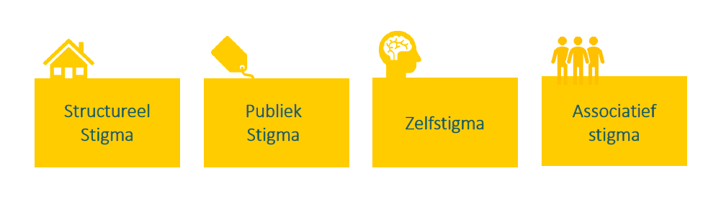
Verschijningsvormen
van stigma

Slide 8
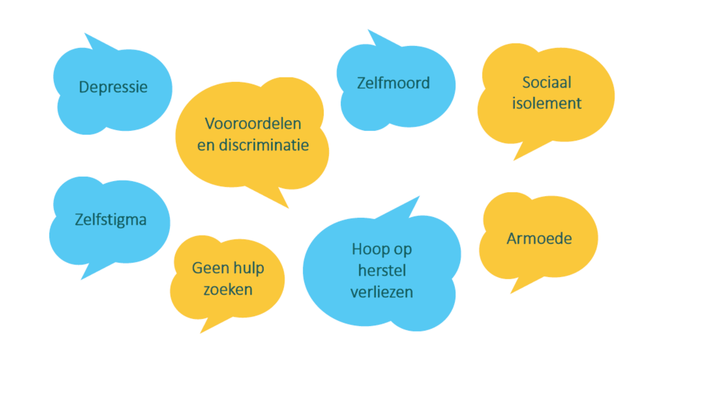
Gevolgen
van stigmatisering

Slide 9
Ervaringen van
stigmatisering
De mate van stigma dat iemand ervaart, hangt af van verschillende factoren zoals diagnose, duur, intensiteit, omstandigheden, sociaal-demografische factoren, psychologische factoren en de mate van veerkracht in relatie tot stigma
Daadwerkelijke ervaringen van stigma of een verwachting van mogelijk stigma: de gevolgen zijn even groot en net zo schadelijk

Slide 10
Stigma
binnen de ggz
Ongeveer een kwart (22,3%) van de stigma-ervaringen die cliënten ervaren zijn gerelateerd aan hun contact met de hulpverlener
Cliënten voelen zich niet geaccepteerd, incompetent, betutteld, geassocieerd met geweld
Oorzaken: ontvankelijkheid publiek stigma, cliënten in tijden van crisis zien & beeldvorming in opleiding en training
Voorbeelden: diagnostic overshadowing & iatrogeen stigma (een diagnose gegeven door een professional, wanneer dit onnodig is)

Slide 11
Belang aanpakken
stigma in de ggz
Gevolgen van stigma zijn groot, o.a. op herstel
Herstel is het primaire doel van behandeling en begeleiding in de ggz
Onderzoek toont aan dat 76% van de cliënten hun hulpverlener als belangrijkste persoon in hun leven zien
Hulpverlener kan een groot verschil maken

Slide 12
Stigmatisering
uitbannen
Wees je bewust van je eigen mogelijk belemmerende houding en vooroordelen
Durf jezelf en je collega’s aan te spreken op stigmatiserende gedragingen en houdingen
Zet psychische klachten in een normaliserend kader, gebruik genuanceerde taal en geen negatieve stereotypering
Besteed aandacht aan herstelperspectief, het liefst met inzet van ervaringsdeskundigheid
Gebruik psychiatrische classificatie zorgvuldig en terughoudend

Slide 13
Zelfstigmatisering
uitbannen
Onderzoek en bespreek (zelf)stigma van de cliënt
Normaliseer emoties en klachten van de cliënt
Help de cliënt in het omgaan met moeilijke of pijnlijke stigmatiserende situaties
Bespreek het dilemma rondom openheid met de cliënt. Stimuleer de cliënt om hierin een bewuste keuze te maken.
Wijs cliënten op interventies die helpen om (zelf)stigma tegen te gaan

Slide 14
FILM
FRAGMENTEN
STIGMATISERING IN DE GGZ BESPREEKBAAR MAKEN

Slide 15
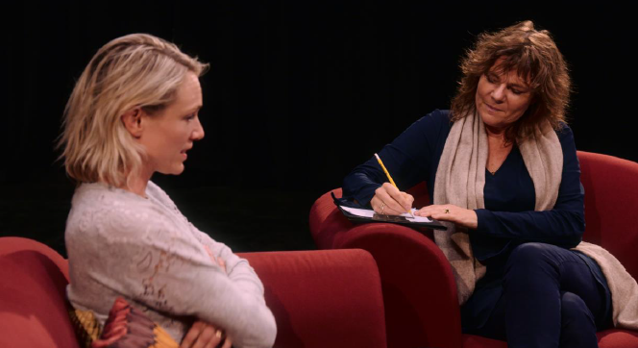
Filmfragment
Bejegening (8.30 min)
1
Link naar filmfragment

Slide 16
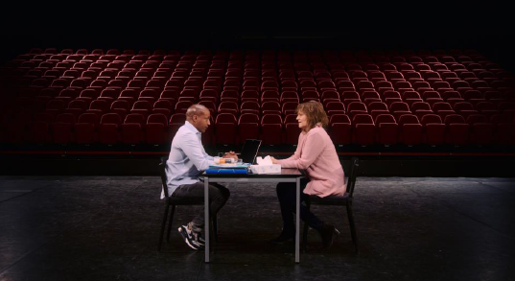
Filmfragment
Professionele afstand (8.45 min)
2
Link naar filmfragment

Slide 17
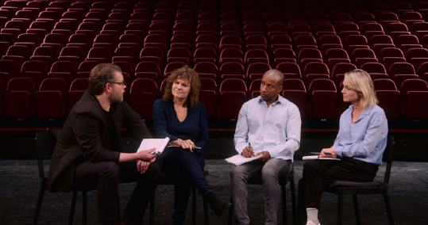
Filmfragment
Emoties op de werkvloer (3.15 min)
3
Link naar filmfragment

Slide 18
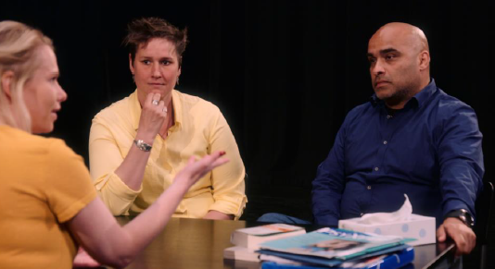
Filmfragment
Gelijkwaardigheid (5.30 min)
4
Link naar filmfragment

Slide 19
Filmfragment
Eigen regie (7.00 min)
5
Link naar filmfragment

Slide 20
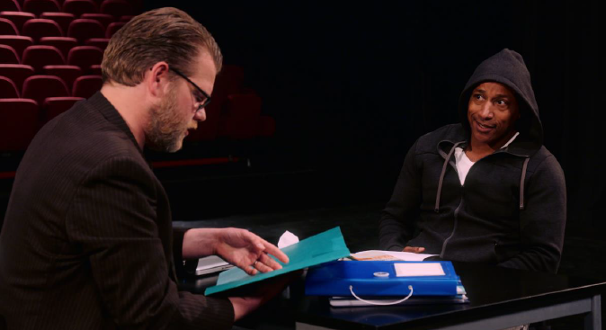
Filmfragment
Werkdruk (4.00 min)
6
Link naar filmfragment

Slide 21
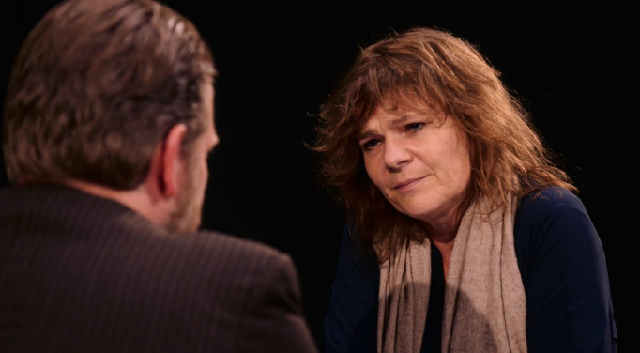
Filmfragment
Hoop (5.15 min)
7
Link naar filmfragment

Slide 22
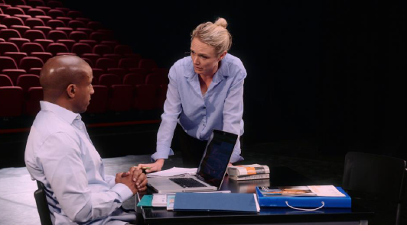
Filmfragment
Hulpverlener als cliënt (3.00 min)
8
Link naar filmfragment

Slide 23
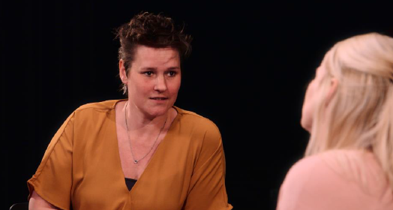
Filmfragment
Passend aanbod (3.00 min)
9
Link naar filmfragment

Slide 24
EVALUATIE
STIGMATISERING IN DE GGZ BESPREEKBAAR MAKEN

